Slide 1

Scribo, ergo sum
Hvor, hvordan og hvorfor…
skriver vi med teknologi?

Slide 2
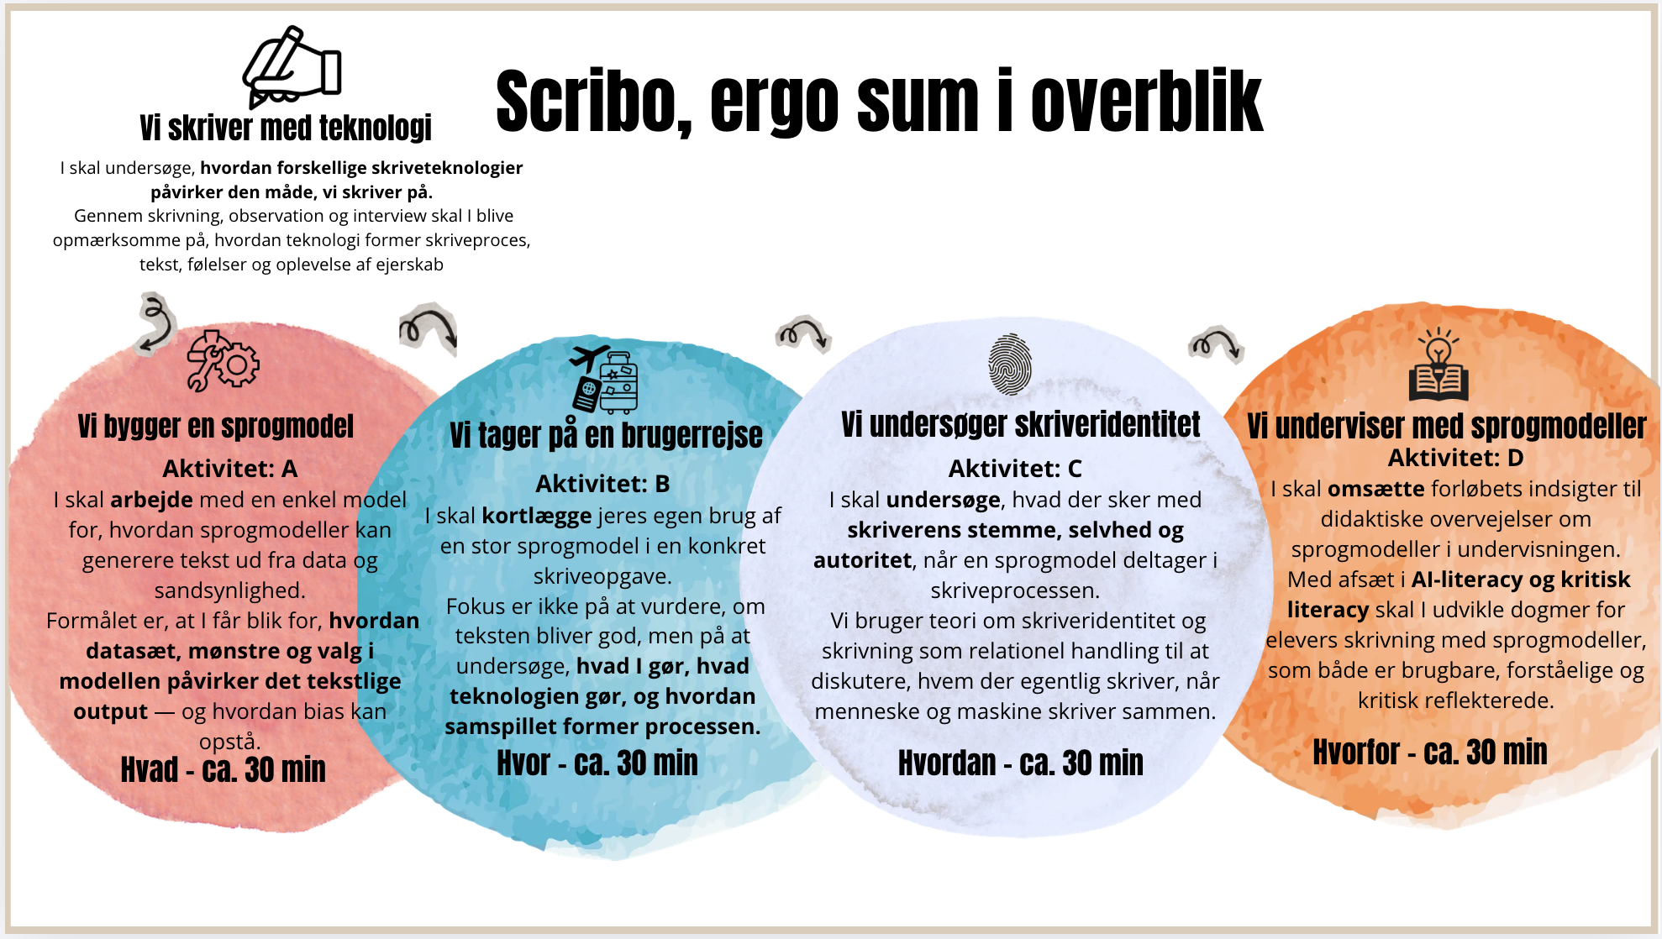
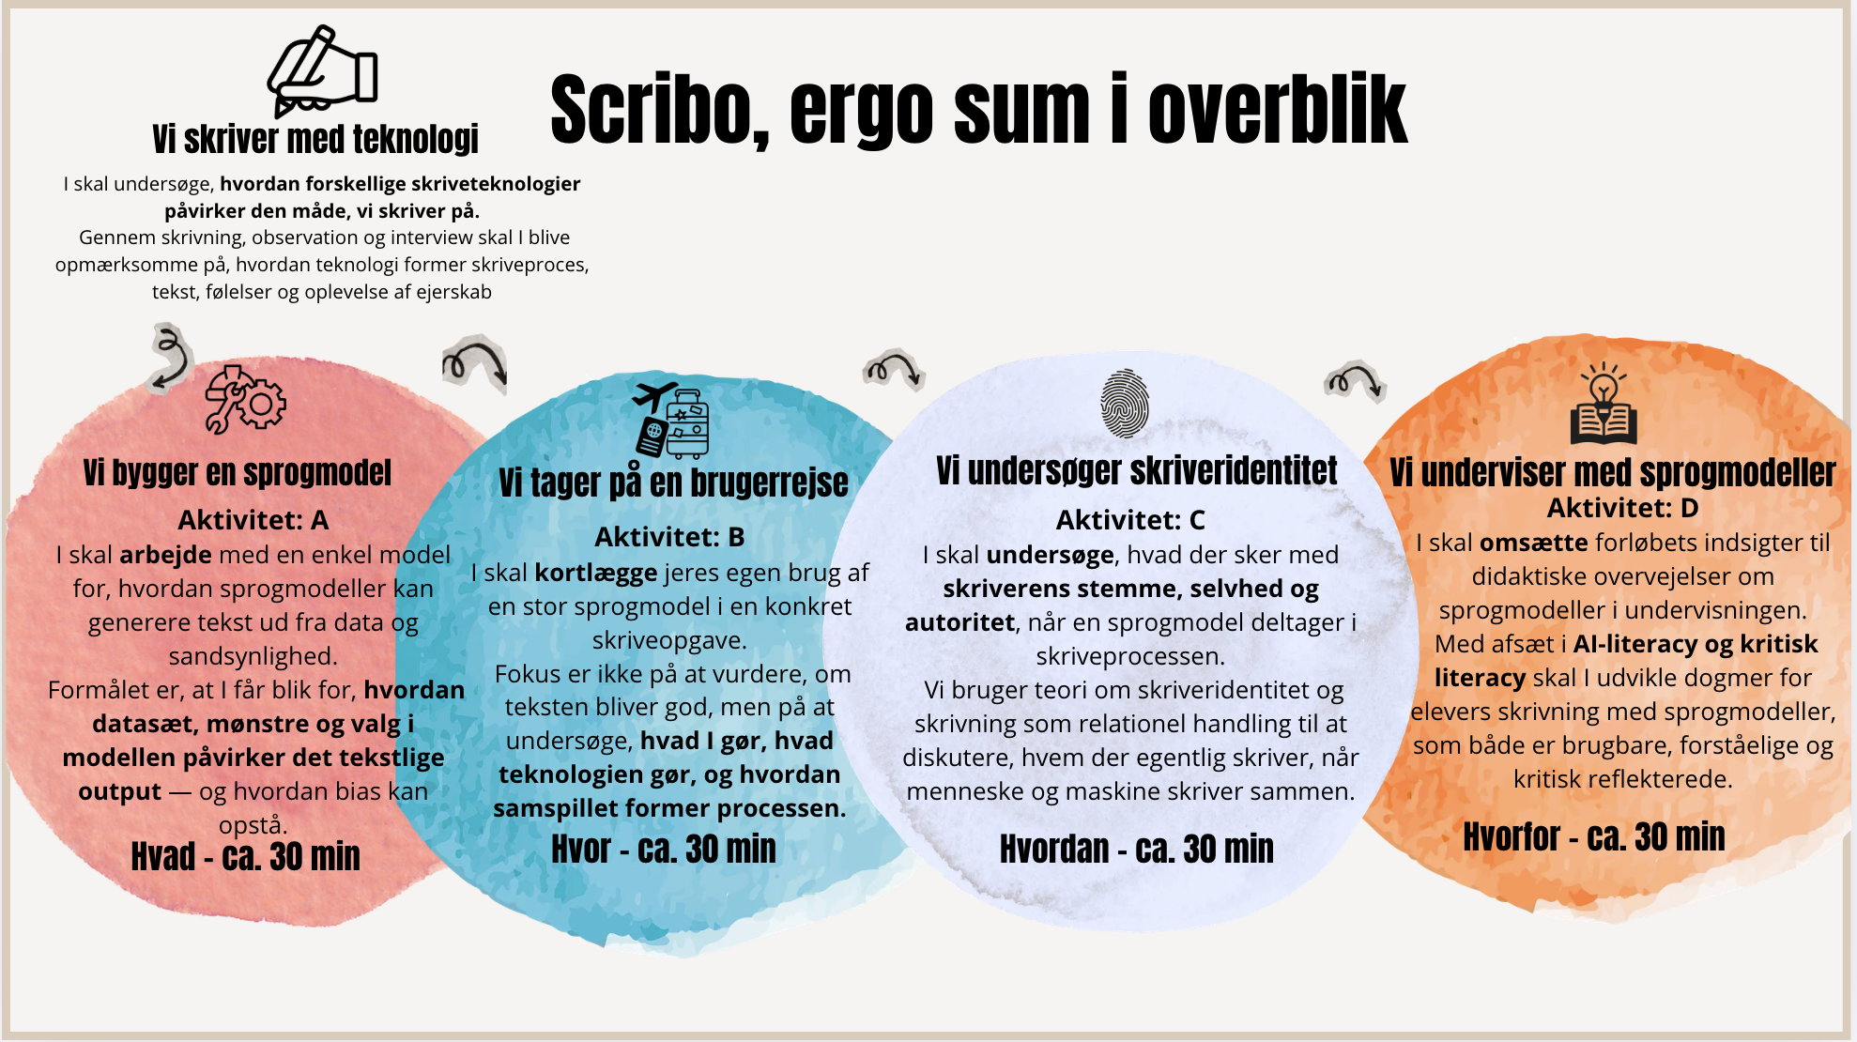

Slide 3
Vi skriver med teknologi

Slide 4
Skriv med teknologi
Dan grupper på 6:
4 er i rollen som skrivere
2 er i rollen som forskere
Intentionen med ‘skriv med teknologi’ er at rette deltagernes blik mod skriveteknologiens betydning for skrivning.
Skrivere
De 4 skrivere får hver deres skriveteknologi
Kuglepen og papir
Sprogmodel på computer
Tekstbehandlingsprogram på computer
Indtaling af tekst på mobil
Fælles skriveordre:
[UDFYLD MED SKRIVEORDRE HER]
Forskere
Det er forskernes opgave at observere skriverne under deres proces og efterfølgende at interviewe skriverne.
Centrale spørgsmål for forskerne:
Hvilken viden og historik trækker skriveren på?
  Plejer du at skrive med/på XXX?
  Hvilken erfaring har du med at skrive med/på XXX?
  Hvilke følelser bringer det i spil at skrive med/på XXX?
Hvordan former teknologien skriverens skriveproces?
  Hvilken betydning har det for din skriveproces, at du skriver med netop XXX?
  Oplever du begrænsninger/modstand, når du skriver med XXX?
  Hvordan hjælper XXX dig med at skrive?
  Hvilke intentioner fornemmes fra teknologiudviklernes side? Hvordan kommer disse til udtryk i design etc.
Hvordan indvirker teknologien på skriverens produkt?
  Oplever du, at det er din egen tekst?
  Er der noget, du er særligt tilfreds eller utilfreds med?

Slide 5
A. Vi bygger en sprogmodel

Slide 6

Teknologi: Generative store sprogmodeller
Kendte eksempler:
  ChatGPT
  Copilot
  Claude
  DeepSeek
  Grok
  Gemini
  SkoleGPT

Slide 7
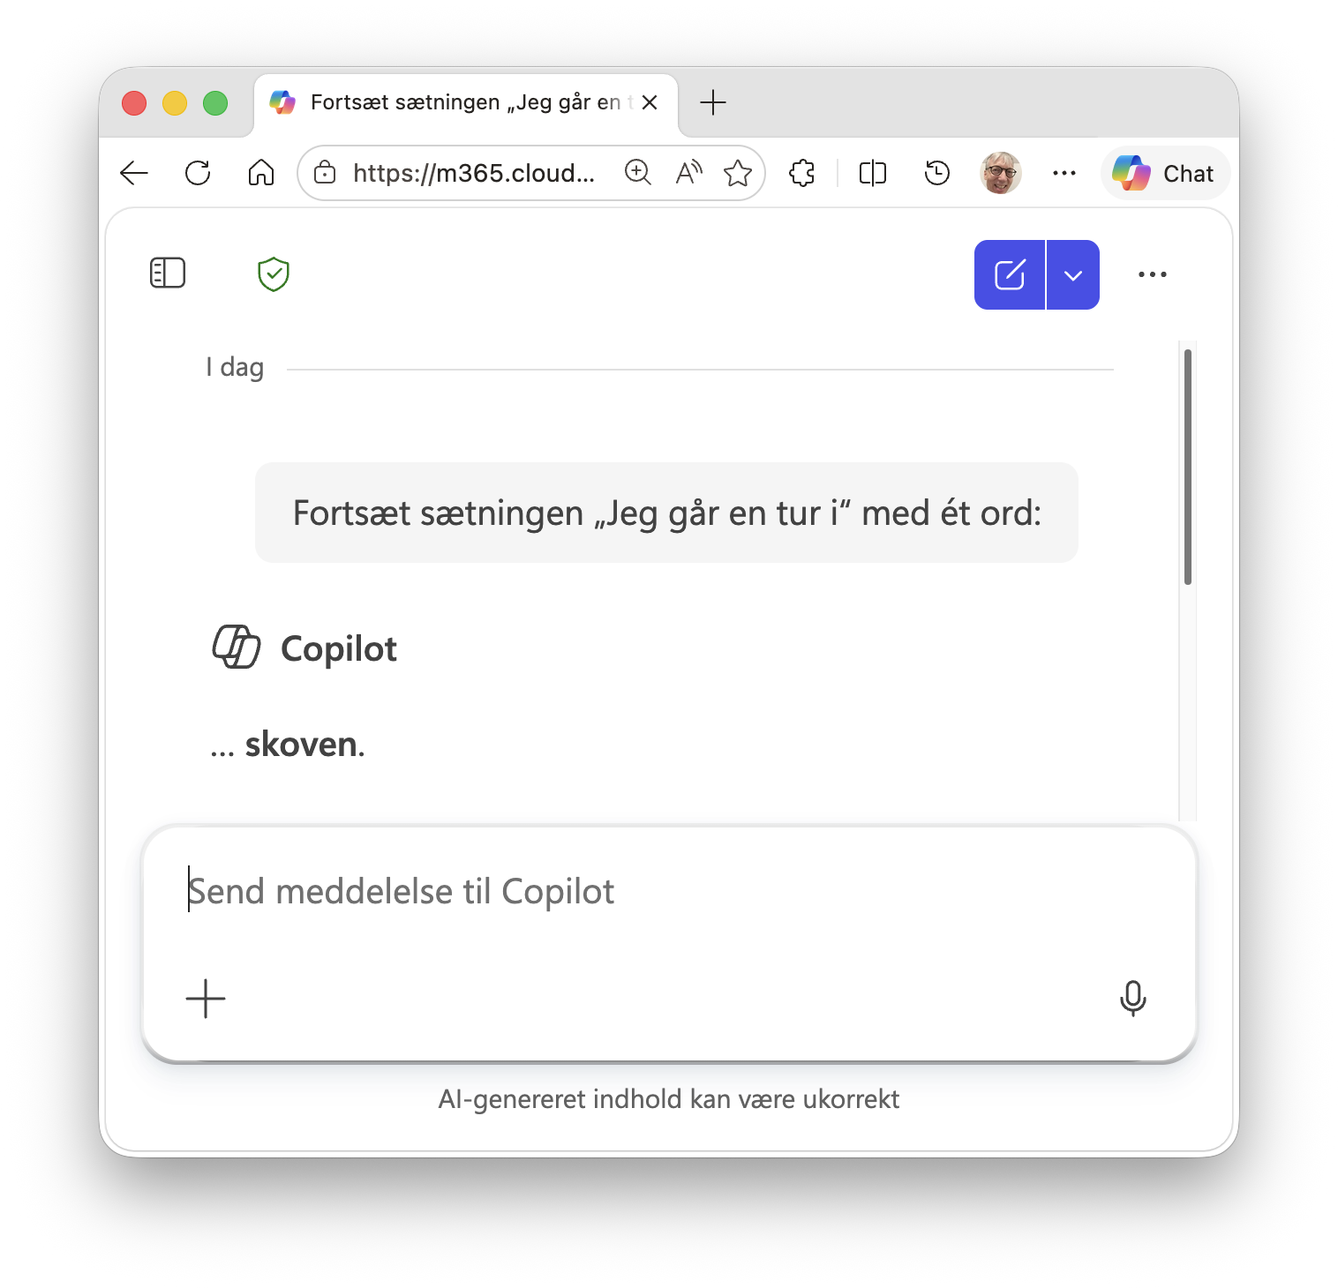
Hvordan virker en sprogmodel?
Jeg går en tur i _______

Slide 8
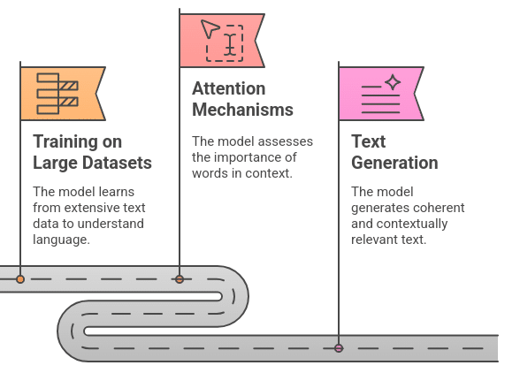
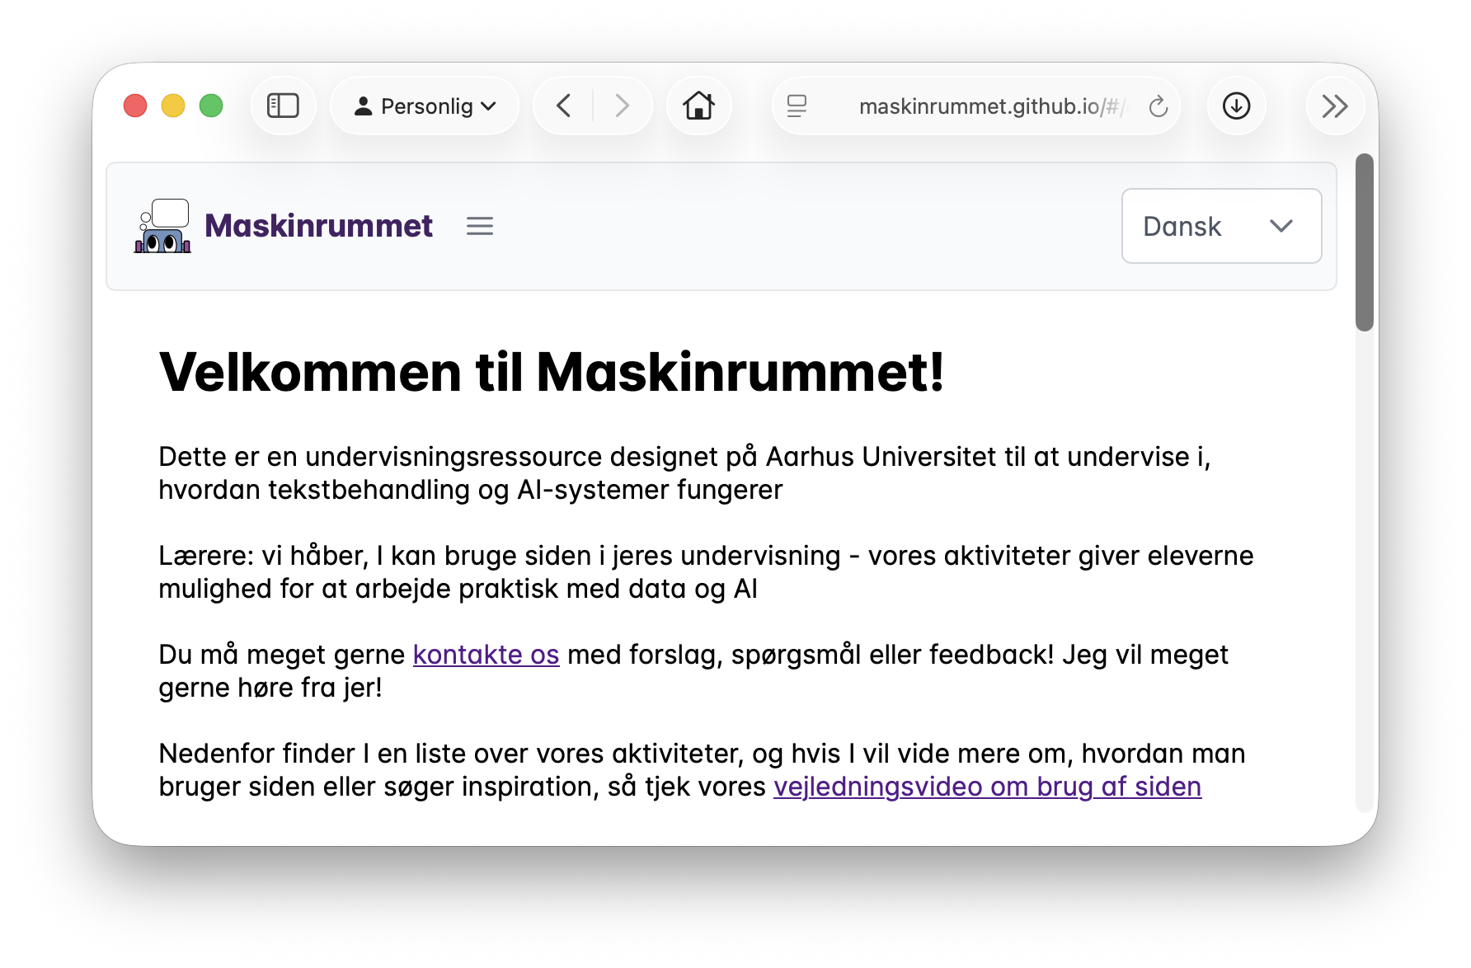
Hvordan virker en sprogmodel?
Ultra forsimplet:
Man har en masse tekst – et stort „datasæt“.
Man opbygger en statistisk model af teksterne.
Man bruger modellen til at generere tekst.
Maskinrummet – en „sprogmodelmaskine“
https://maskinrummet.github.io

Slide 9
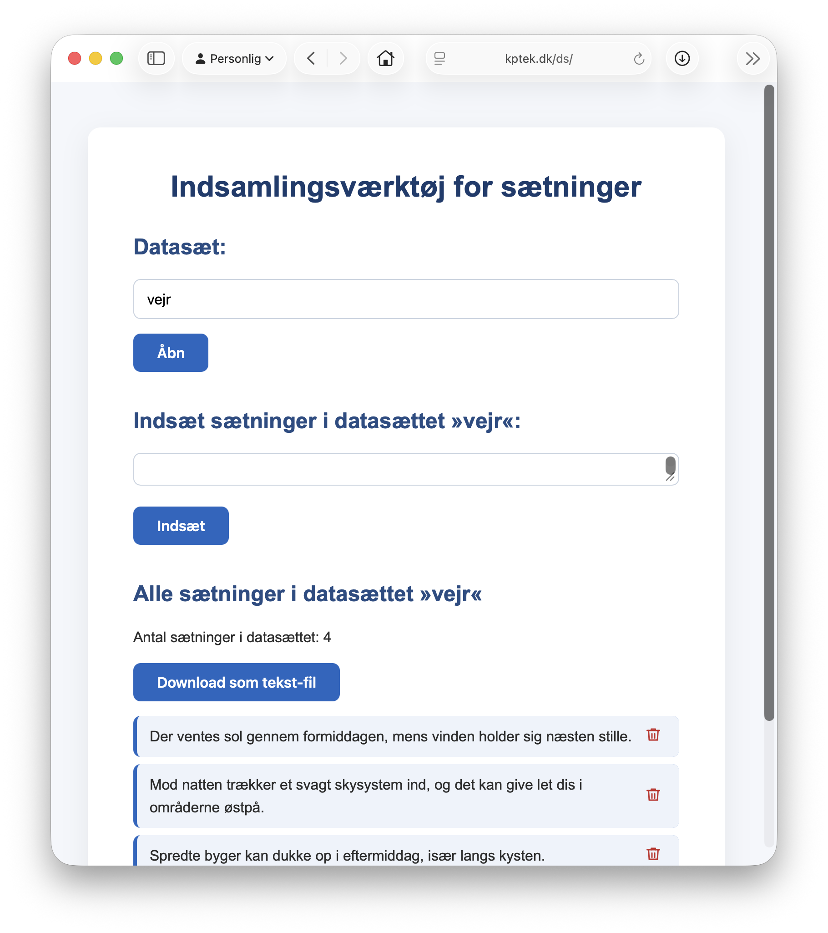
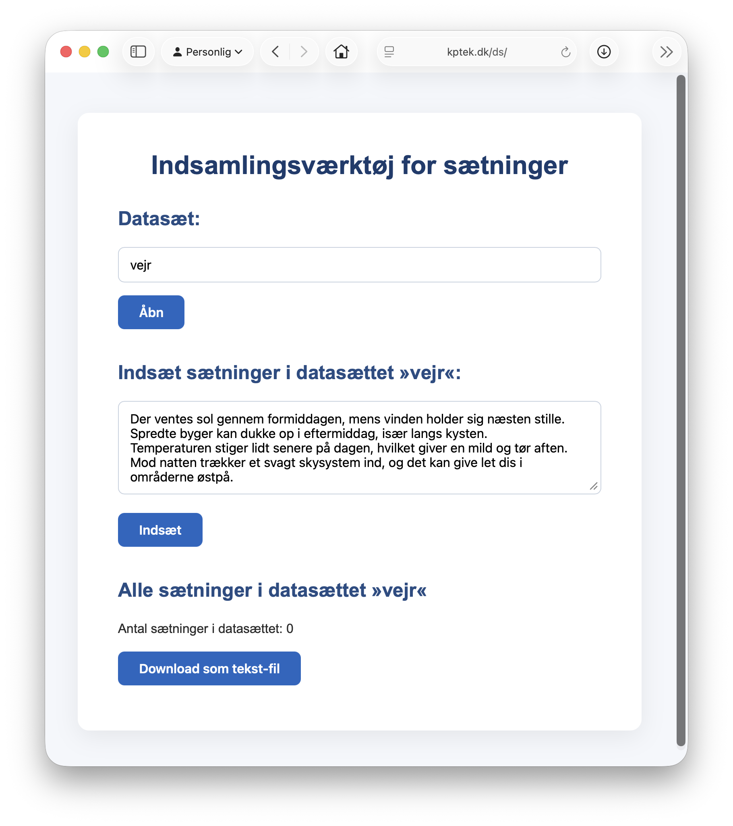
1. Indsamling af sætninger
Sætninger om vejr, fx:
Der ventes sol gennem formiddagen, mens vinden holder sig næsten stille.
Spredte byger kan dukke op i eftermiddag, især langs kysten.
Temperaturen stiger lidt senere på dagen, hvilket giver en mild og tør aften.
Mod natten trækker et svagt skysystem ind, og det kan give let dis i områderne østpå.
Indsamling af sætninger om vejr
Alle studerende har skrevet sætninger om vejr.
Åbn tekstindsamlingsværktøj: kptek.dk/ds
Find et navn til jeres datasæt, som ingen andre har brugt.
Alle studerende lægger deres sætninger ind.
Læg sætningerne ind som datasæt i Maskinrummet.
Tekstindsamlingsværktøj
https://kptek.dk/ds

Slide 10
2. Leg med at lave sætninger
Åbn Maskinrummet: maskinrummet.github.io
Vælg Værktøjer > N-gram tekstgenerering
Søg efter vores datasæt
Vælg „Start aktivitet“ nederst på siden
Lav sætninger ved at vælge N-gram og metode
Kan du regne ud, hvad „N-gram“ og „metode“ er?

Slide 11
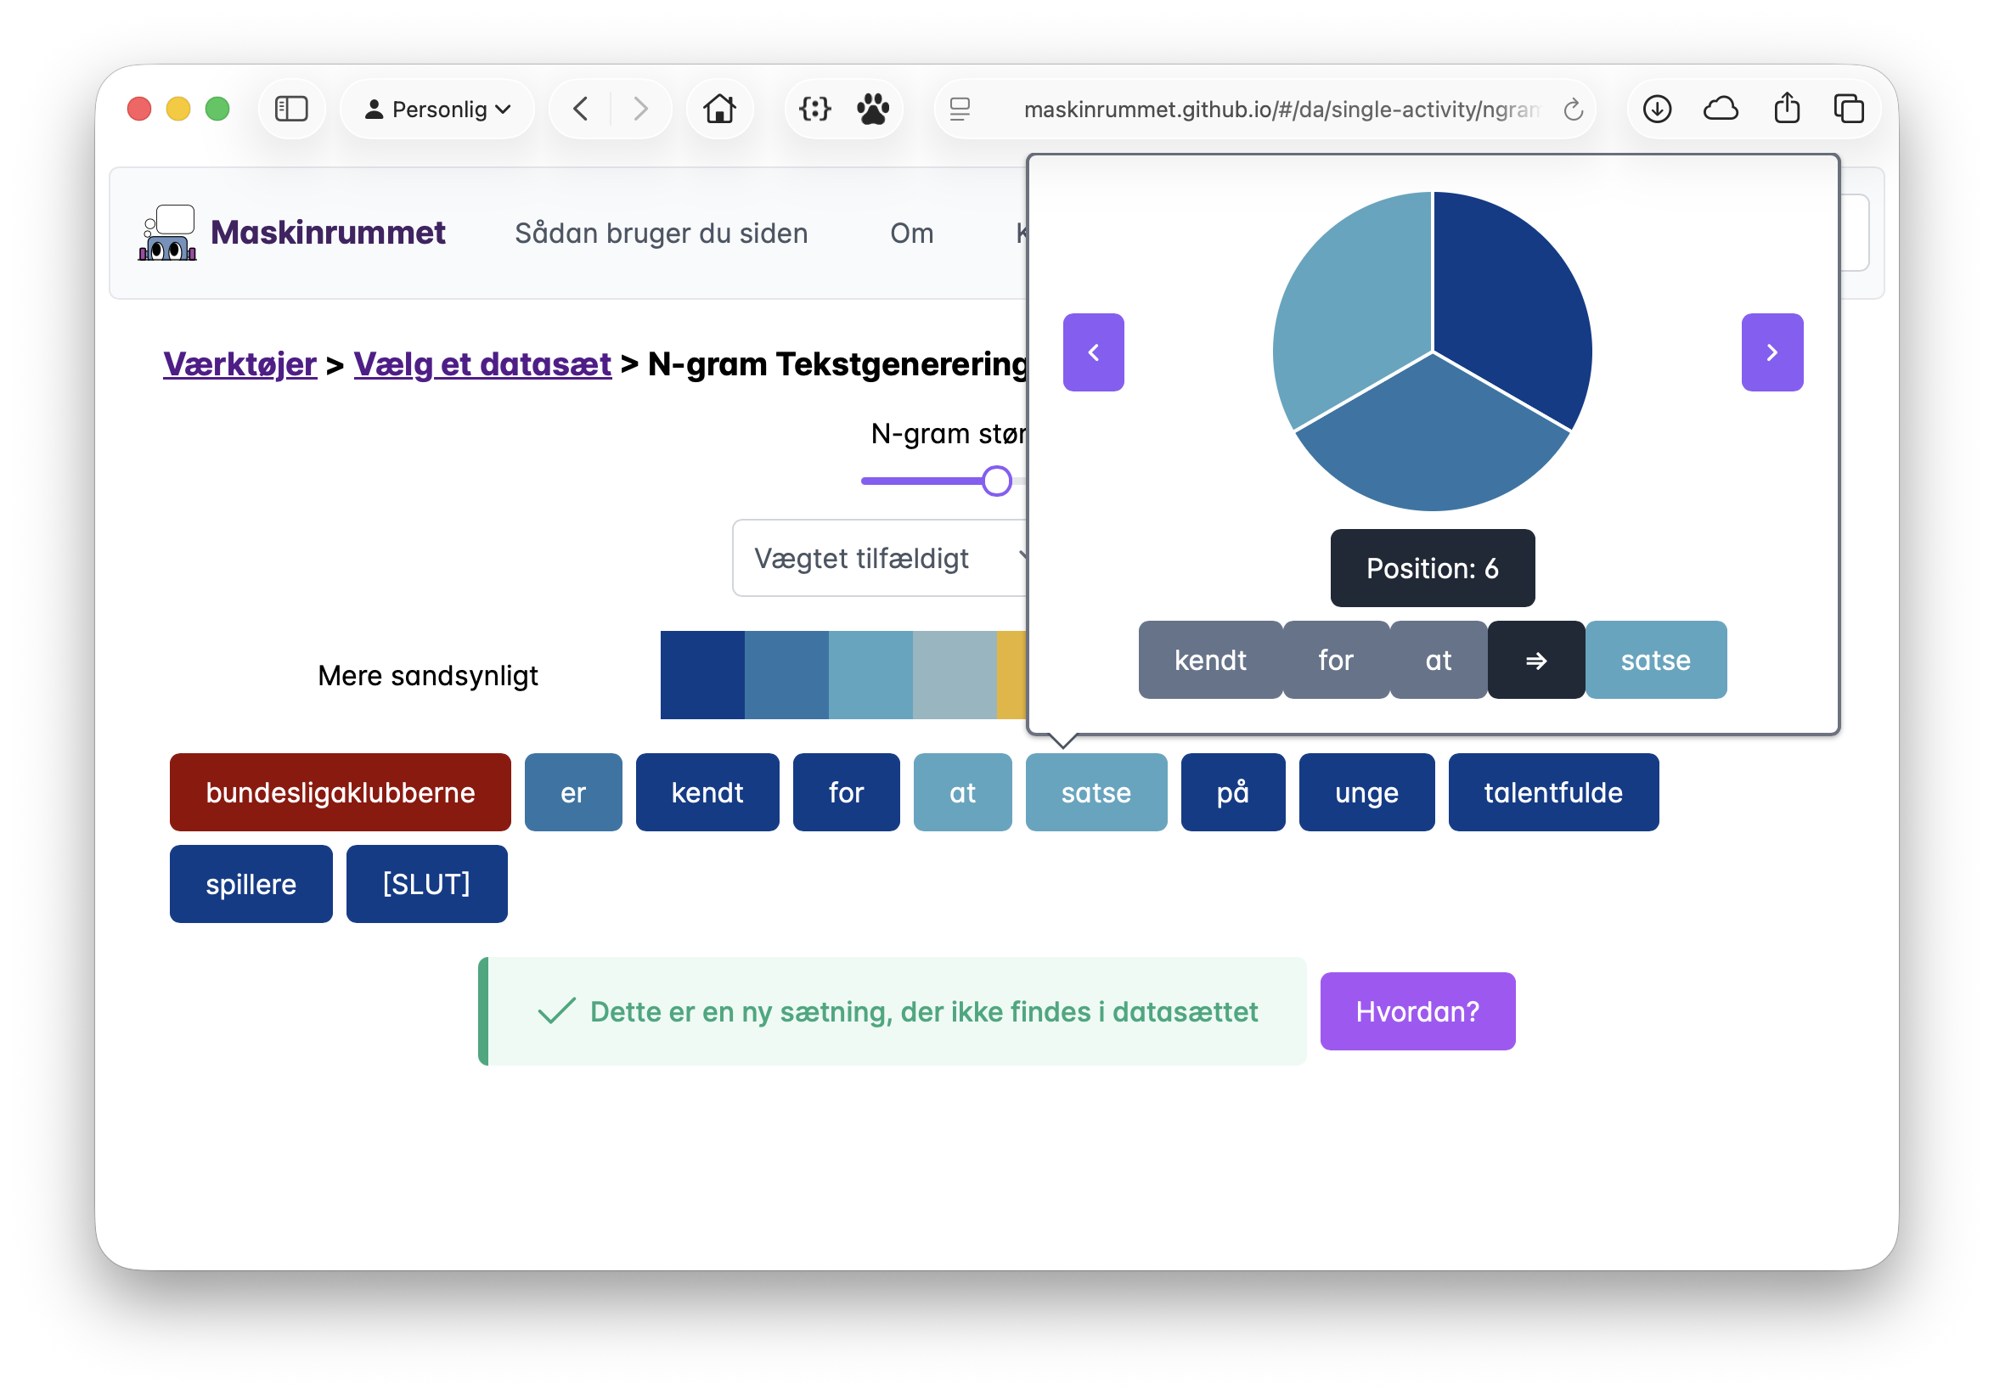

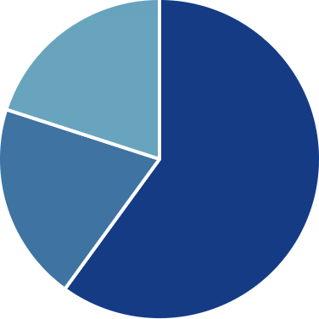
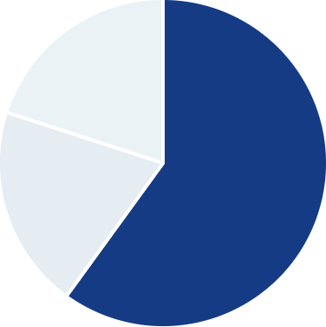


2. Leg med at lave sætninger
N-gram
Antallet af ord, der kigges tilbage.
Metode
Tilfældig: Vælg et tilfældigt ord blandt de ord, der i datasættet optræder efter de foregående ord.
Vægtet tilfældig: Som ovenfor, men med større sandsynlighed til de ord, der optræder oftere.
Grådig: Vælg det ord, der i datasættet oftest optræder efter de foregående ord.
satse
give
prioritere
Fordele og ulemper ved de forskellige indstillinger?
Hvilke indstillinger giver gode, nye sætninger?

Slide 12
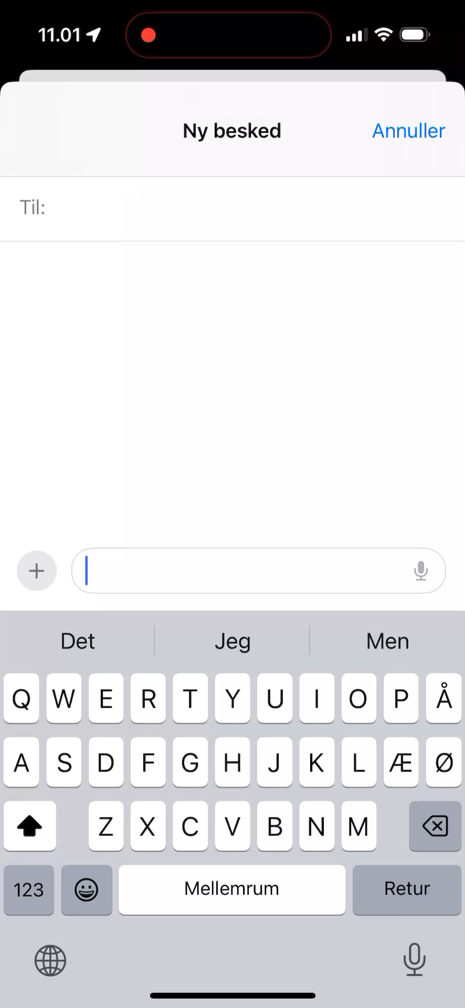
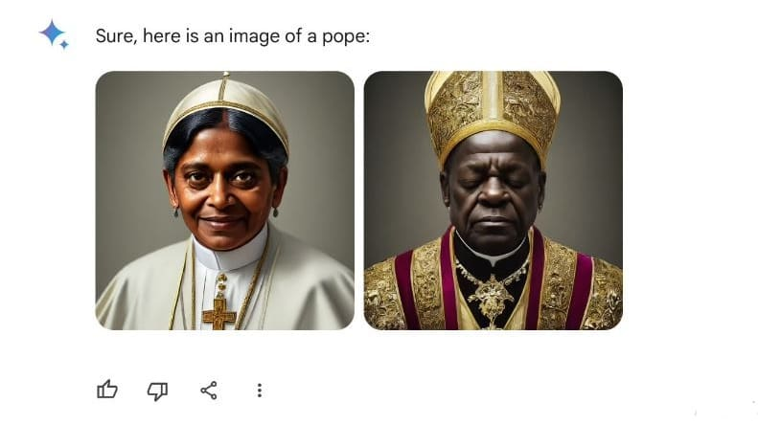
Bias
Bias er en systematisk skævhed, som medfører, at noget favoriseres på en uønsket måde.
Hvordan opstår bias?
Hvad er „uønsket“?

Slide 13
Hvad så med…?
Bagvedliggende teknologier
Maskinlæring: Metoder til at opbygge en statistisk model, der automatisk finder mønstre i data, og som anvendes med store og komplekse datamængder.
Neuralt netværk: Statistisk model, der består af mange simple enheder organiseret i lag, og som automatisk kan finde komplekse mønstre i data.
GPT (generative pre-trained transformer): En maskinlæringsmodel baseret på neurale netværk, specialiseret i sprog, som kan generere tekst ved at forudsige sandsynlige fortsættelser af tekst.
Transformer: En type neuralt netværk, der er designet til at behandle sekvenser af data, især sprog, ved selv at vurdere hvilke dele af inputtet der er mest relevante for hinanden.
Hvad er så?
Stor sprogmodel/Large Language Model (LLM)
Samtalerobot/Chatbot
Kunstig intelligens/Artificial Intelligence (AI)
Prompt

Slide 14
B. Vi tager på en brugerrejse

Slide 15
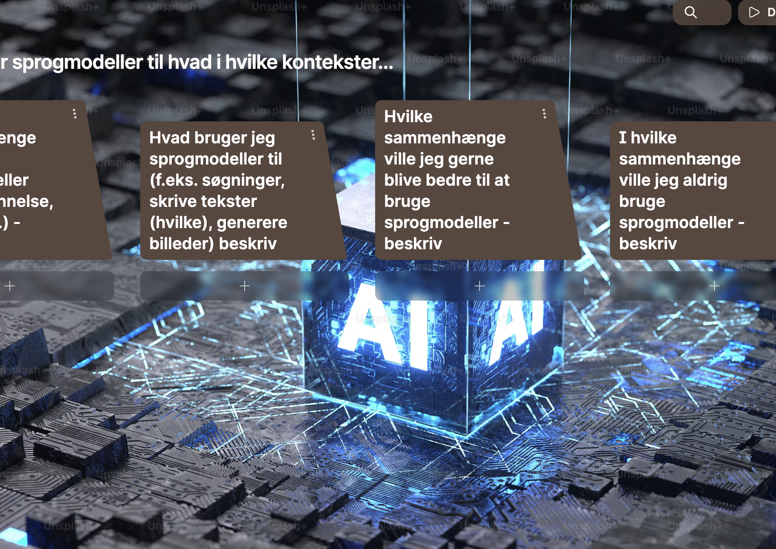
En sociokulturel undersøgelse af vores brug af sprogmodeller
Hvem bruger sprogmodeller til hvad og i hvilke kontekster? Vi får overblik over vores brug af sprogmodeller på holdet.
Skriv i padlet 10 min.
Del jeres erfaringer, I har 5 til minutter diskussion.

Slide 16
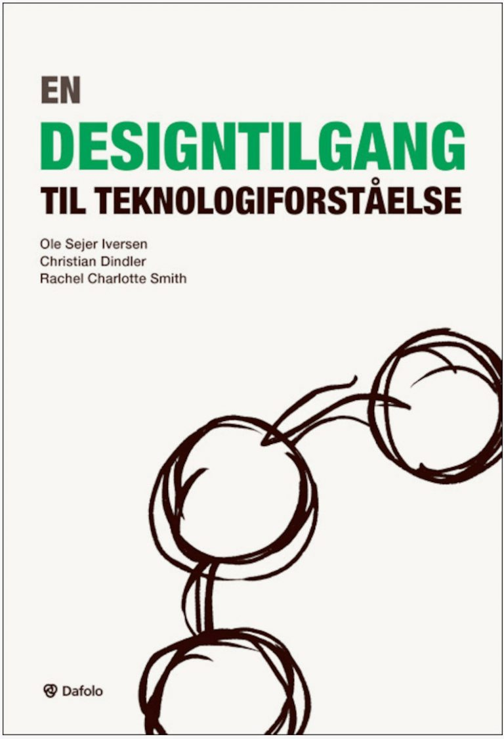
Brug af sprogmodeller
Brugsanalysen interesserer sig for, hvordan teknologien faktisk bruges. Der er fokus på, hvordan teknologien påvirker brugerens daglige aktiviteter.
Vi undersøger adfærd, oplevelse og kontekst.
Adfærd
Hvilke handlinger udfører brugeren i teknologien?
Hvilke (nye) vaner skaber teknologien?
Oplevelse
Hvordan opleves teknologien af brugeren?
Hvordan føles det at bruge teknologien?
Hvilke adjektiver beskriver teknologien?
Kontekst
Hvordan indgår teknologien som en del af en kontekst?
Påvirker teknologien eksisterende situationer og aktiviteter?
Skaber teknologien nye situationer og aktiviteter?
Omformuleret fra En designtilgang til teknologiforståelse

Slide 17
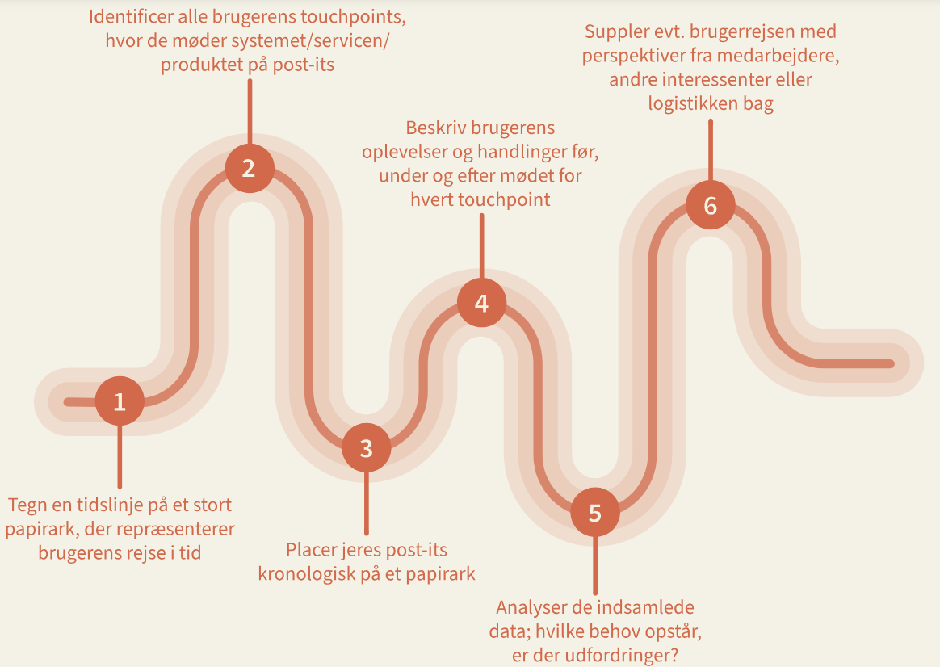
Hvad er en brugerrejse?
Brugerrejser giver indblik i de interaktioner og oplevelser brugeren har på sin rejse gennem et system, en service eller ved interaktion med et produkt. Det er afgørende i udvikling af teknologier og systemers design.
Brugerrejsen skaber et fælles overblik, og hjælper jer samtidigt til at identificere både udfordringer og muligheder for forbedringer.
Brugerrejse | CFIA

Slide 18

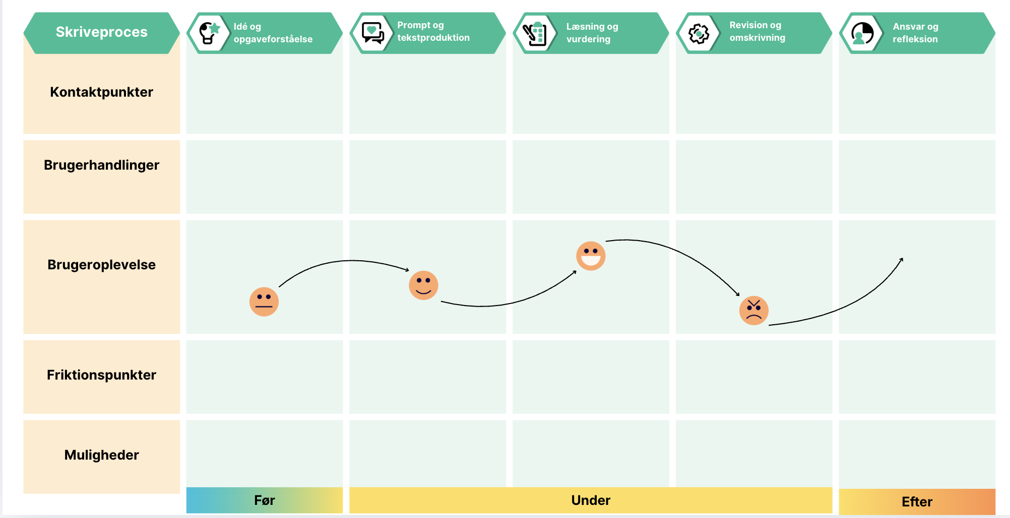
Brugerrejse med en stor sprogmodel
Skriveordre
Skriv en kort fagtekst om ulven i Danmark i samspil med en sprogmodel efter eget valg. Teksten skal være informativ, let at forstå og indeholde en overskrift.
Skriv eller tegn jeres refleksioner over brugerrejsen i den udleverede skabelon. Brug "Vejledning til brugerrejse" samt "Skabelon til brugerrejse"

Slide 19
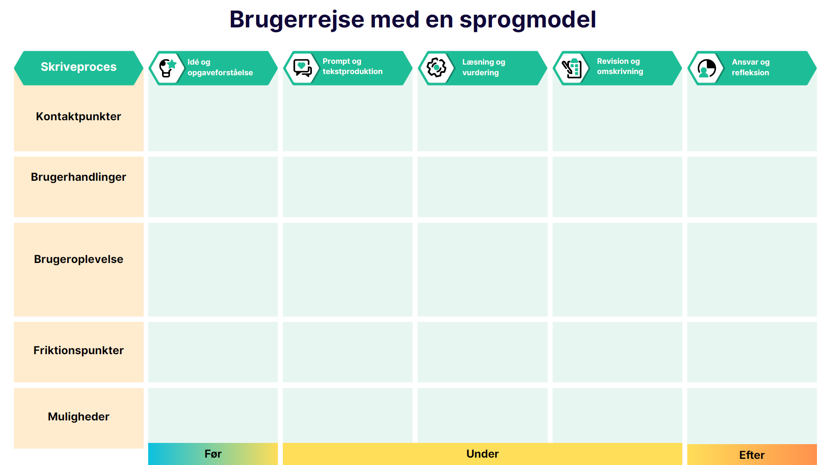
Lav brugerrejse med en stor sprogmodel
Undersøg jeres brug af teknologien undervejs i brugerrejsen. HUSK I skal kortlægge selve processen og jeres brug af teknologien og IKKE
evaluere sprogmodellen eller skriveordren.
Hvad gør I? Hvad gør sprogmodellen? Hvilke valg træffer I? Og hvordan påvirker teknologiens design jeres måde at løse opgaven på?
I må gerne samskrive med sprogmodellen ift. jeres færdige tekst

Slide 20
Opsamling på brugerrejse
Sammenlign, og diskuterrer I jeres brugerrejser.
Hæng dem evt. op side om side
Går nogle oplevelser igen? Hvor er forskellene?
Hvilke typer problemer optræder?
Er der flere veje til løsninger?
Springer I steps over på brugerrejsen? Hvorfor og hvordan?

Slide 21
C. Vi undersøger skriveridentitet gennem brug af sprogmodeller
Menneske, maskine og mulighed for selvhed gennem udtryk

Slide 22
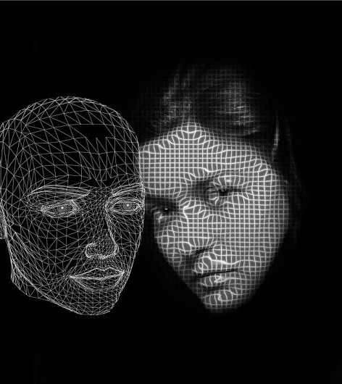
Menneske, maskine og mulighed for selvhed gennem udtryk
I denne del af forløbet undersøger vi skrivning med sprogmodeller som mere end tekstproduktion.
Vi bruger Ivanič, Yagelski og Møller til at reflektere over, hvad der sker, mens vi skriver.
Vi spørger:
Hvad sker der med skriveridentitet, når en sprogmodel deltager i skriveprocessen?
Hvordan forhandles stemme, selvhed og autoritet mellem menneske og maskine?
Kan skrivning med en sprogmodel stadig forstås som en relationel og eksistentiel handling?
Hvad bliver synligt, når vi ser skrivning som en skrivehændelse i en konkret situation og kultur?

Slide 23
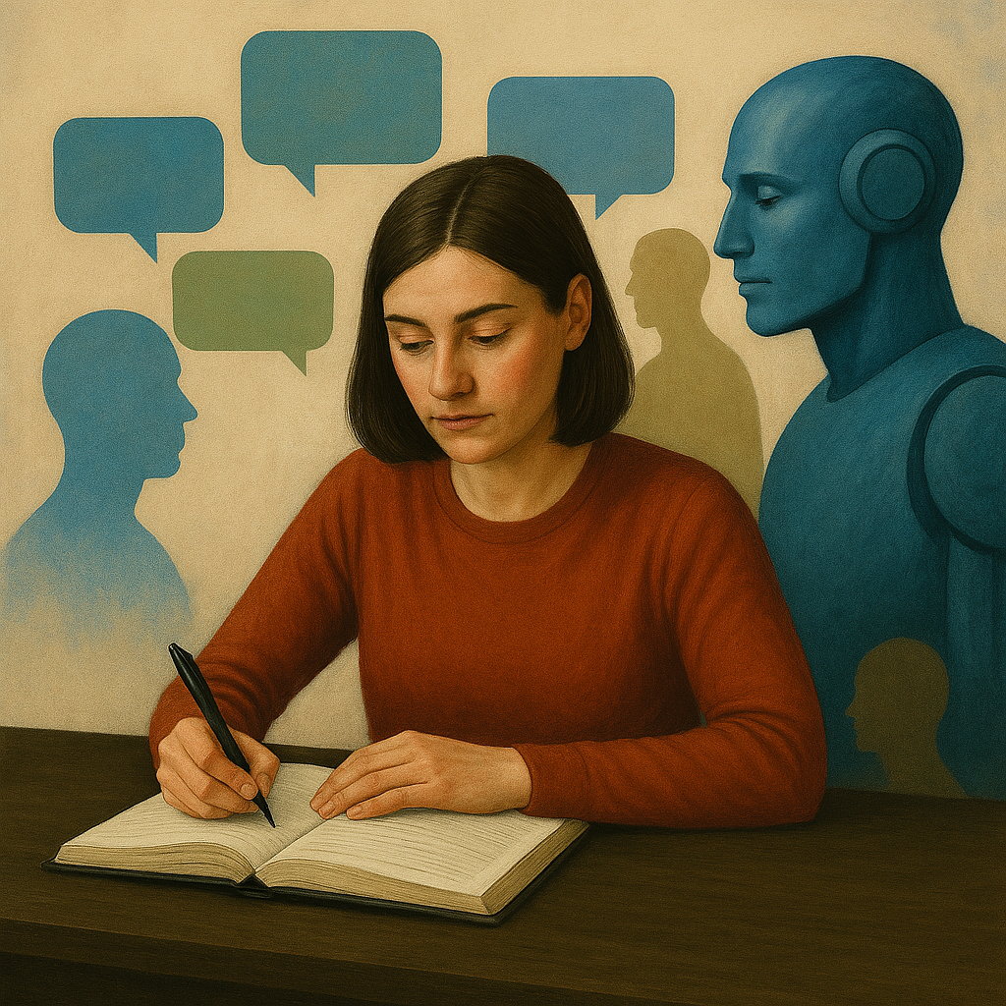
Skrivning som identitetsmarkør
Med udgangspunkt i studier af ’writer identity’ (fx Clark et al., 1990; Ivanič, 1995) beskriver Lillis (2001), hvordan (…) skrivere træffer en række valg om
hvem de kan være, og hvem de gerne vil være, når de skriver,
hvad de kan, og hvad de gerne vil udtrykke, og
hvordan de kan, og hvordan de gerne vil udtrykke det. (Lillis, 2001)
Helle Pia Laursen (2015)
Notes:
HVEM ER DU FAN AF?
OM SKRIVERIDENTITET, SPROGINDLÆRERIDENTITET OG SPROGSTRÆK
18_helle-pia-laursen.pdf

Slide 24
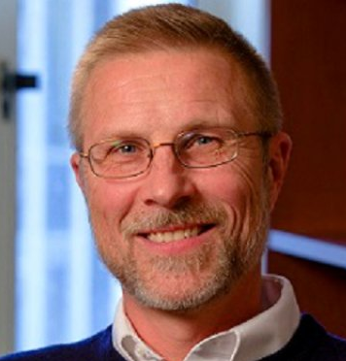
Skrivning som en relationel og eksistentiel handling
"Man er, mens man skriver"
(Yagelski, 2012)
Ifølge Yagelski (2011; 2012) er skrivning ikke blot er en kommunikativ handlen, men også en måde at være i verden på.
Således er skrivning altid situeret i et komplekst samspil mellem ydre krav og forventninger, skriverens indre forståelser, erfaringer og holdninger samt de teknologier og materialer (Yagelski, 2011), der medskaber både skriveprocessen og oplevelsen med skrivning.
Notes:
Yderligere citat der kan bruges: Elsewhere I have argued that writing is an ontological act:
When we write, we enact a sense of ourselves as beings in the world. In this
regard, writing both shapes and reflects our sense of who we are in relation
to each other and the world around us. . . . A truly transformative pedagogy
of writing, therefore, begins with an understanding of the act of writing
not as the writer thinking (as in a cognitive view) or communicating (as in
a social view) or constructing himself or herself (as in a poststructuralist
view)—all of which are valid but limited ways of understanding writing—but
as the writer being. (Yagelski, 2009, pp.7–8)

Slide 25
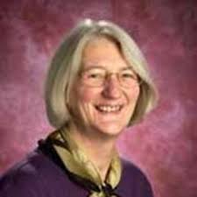
Selvhed og identitet gennem skrivning
Hos Ivanič (1998, 2004) betegner begrebet ‘selvhed’ (‘selfhood’) forskellige aspekter ved skriveridentitet og skriverudvikling.
Skrivning som praksis giver skriveren mulighed for at realisere forskellige aspekter af sin identitet.
Aspekterne ifølge Ivanič (1998) er:
Socialt tilgængelige muligheder for selvhed
Det autobiografiske/selvbiografiske selv
Det diskursive selv
Det autoriale selv
Den opfattede skriver

Slide 26
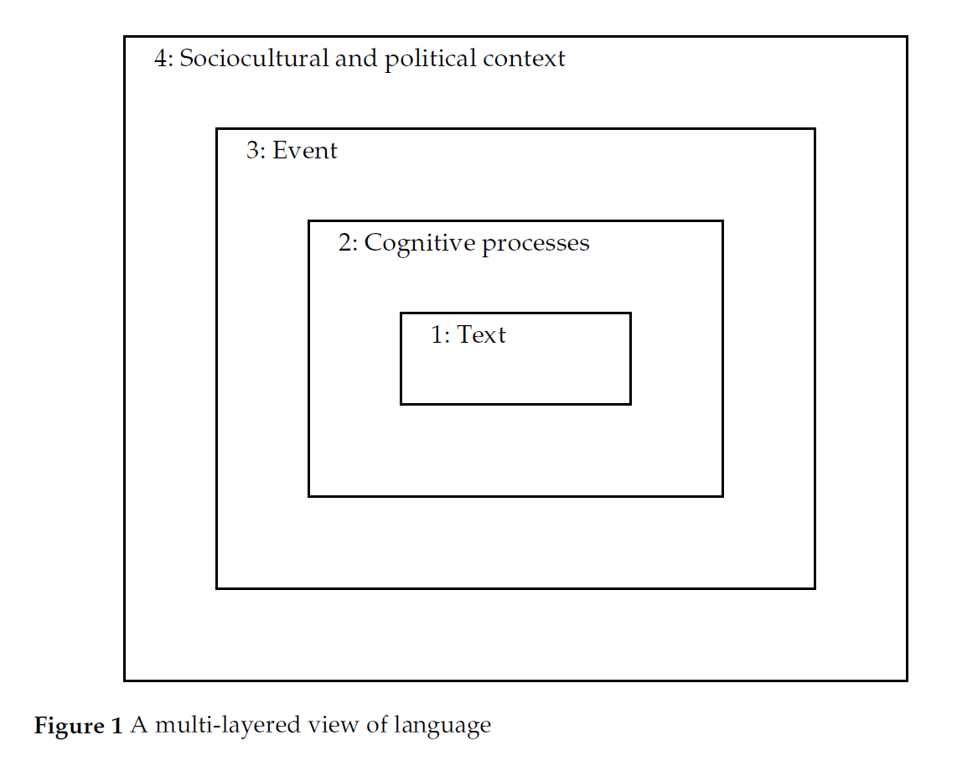
Skrivehændelse (Ivanič 2004)

Slide 27
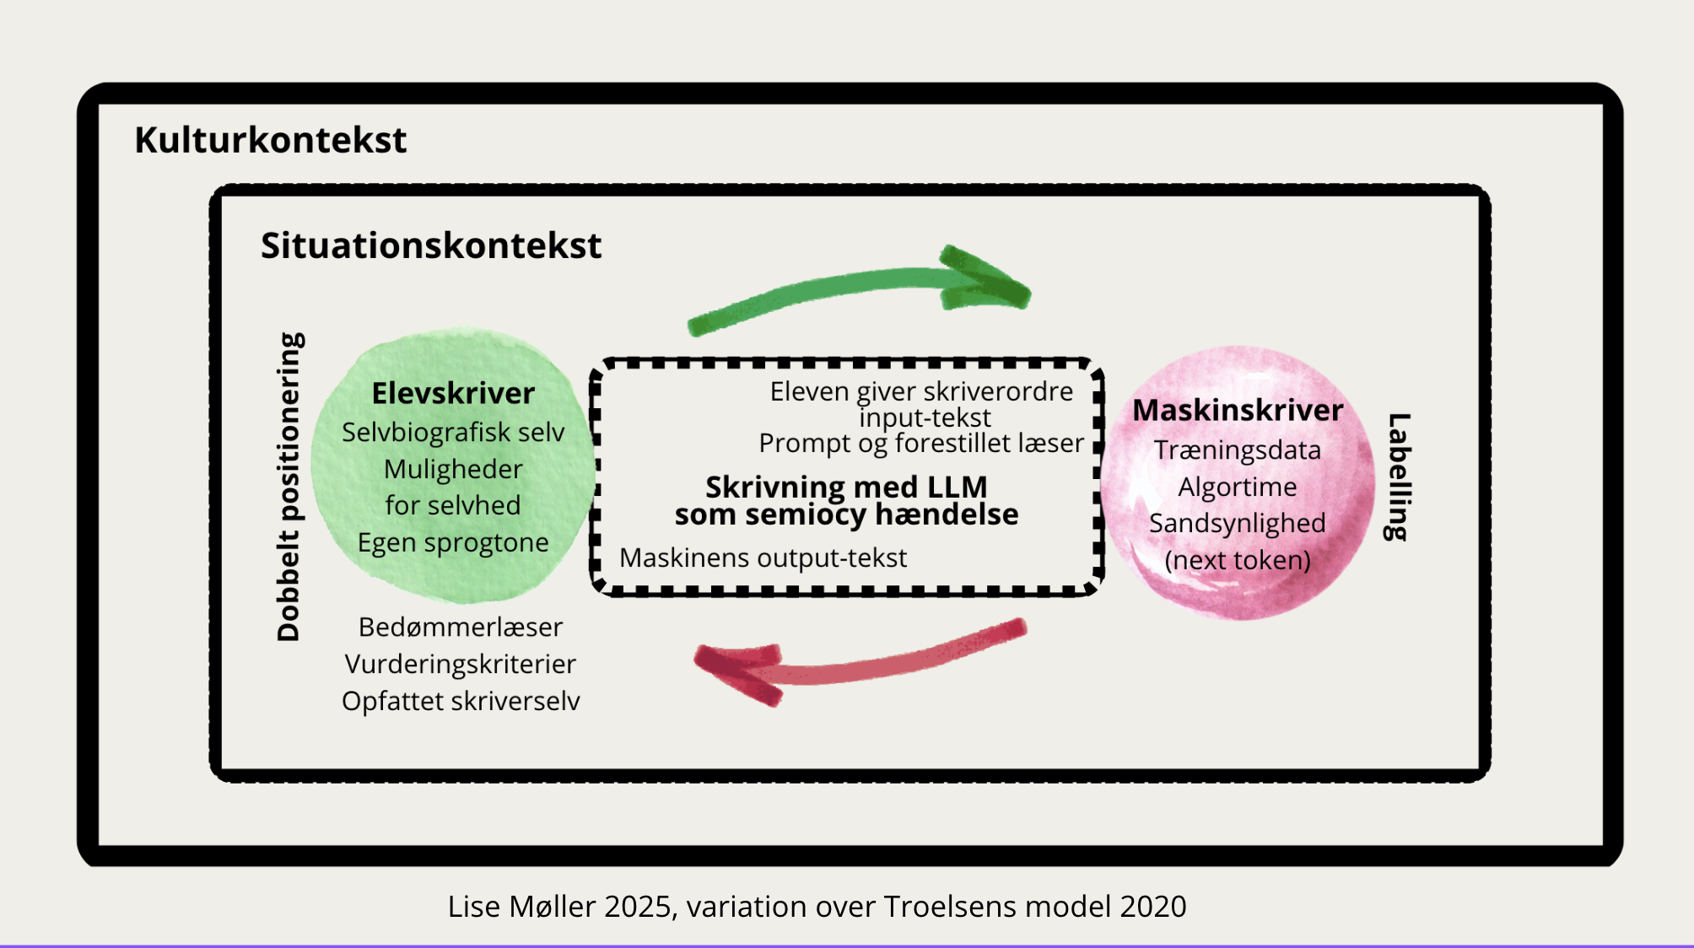

Slide 28

En skriveordre, der lokker teknologien frem?
Du kan vælge mellem to skriveordrer:
Beskriv din første skoledag
Eller
Fortæl om lærer, der har gjort indtryk på dig
Benspænd: Du må kun skrive gennem sprogmodellens output. Du skal altså prompte dig frem til din tekst.
The progenitors of modern studies of human-computer interaction (HCI) found the ideals of interaction with digital devices to be invisible (Norman, 1998), intuitive, and ubiquitous (Weiser, 1991). Indeed, interaction with smart technology was supposed to be so transparent that it would result in an illusion of reality—as if the user of the device was using the real thing, not its digital substitute. The digital nature of the hidden processes is usually only revealed in the error condition.
(Mangen & Pirhonen, 2022)

Slide 29
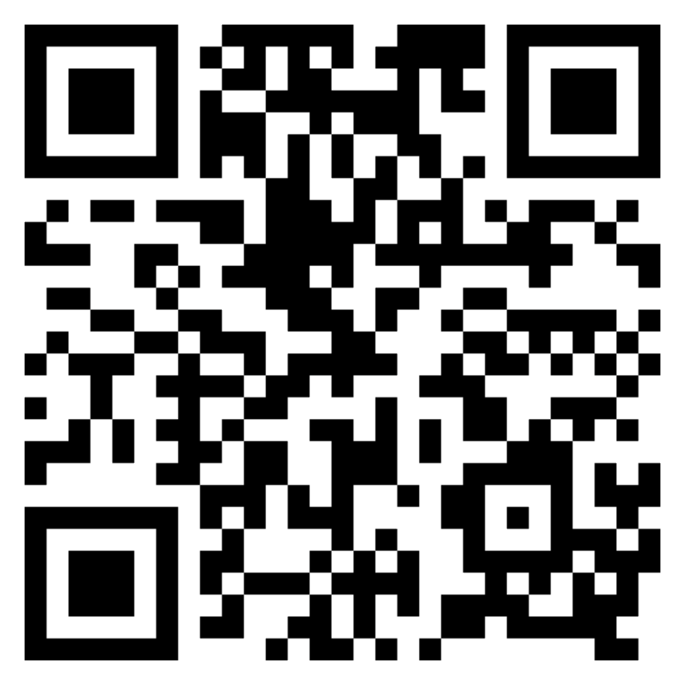
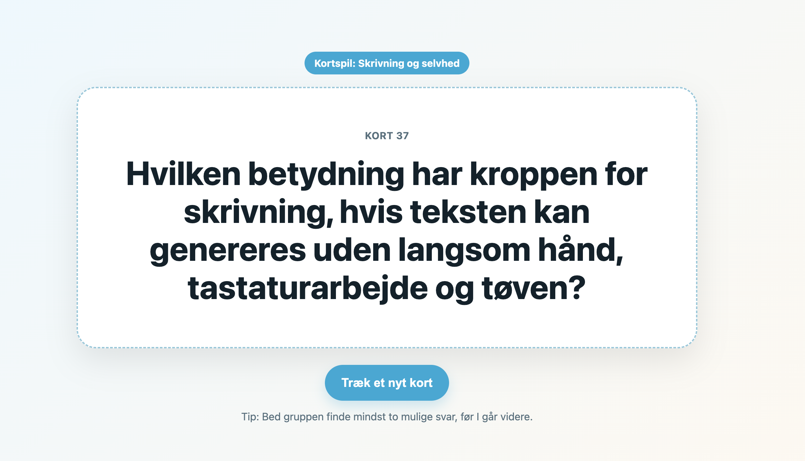
Refleksion med diskussionskort
Hent diskussionskort her:
Brug diskussionskort
Træk et kort af gangen. Læs spørgsmålet højt. Tal først frit om spørgsmålet i gruppen. I behøver ikke blive enige. Prøv i stedet at finde mindst to mulige svar eller positioner.
Vælg til sidst ét spørgsmål, som I mener er særligt vigtigt for at forstå mødet mellem danskfaglig skrivning og store sprogmodeller.
En ekstra regel, der kan gøre samtalen skarpere:
Når gruppen har svaret, skal én deltager argumentere for det modsatte synspunkt.
kptek.dk/soskort

Slide 30
D. Vi underviser med store sprogmodeller

Slide 31
AI-literacy er også kritisk literacy
I de foregående dele af undervisningen har vi undersøgt brugssituationer, skriveridentitet og skrivning som relationel skrivehændelse.Nu flytter vi blikket til, hvordan generativ AI også må forstås gennem kritisk literacy og AI-literacy.
Vi kommer fra..
brugssituationer og sociokulturelle kontekster
elevskriver, maskinskriver og skrivehændelse
skrivning som identitet, selvhed og relation
spørgsmålet om, hvem der skriver — og hvorfor
Kritisk literacy retter blikket mod..
hvordan tekster positionerer læsere og skrivere
magt, værdier og repræsentationer i tekster
tekstbrug i sociale, kulturelle og teknologiske kontekster
deltagelse, handlekompetence og mulighed for at udfordre verden
I en AI-kontekst betyder det..
at AI-output skal læses, bruges og vurderes kritisk
at prompts, data, design og interface former teksten
at AI-literacy ikke kun er teknisk, men også etisk, kulturel og kritisk
at elever må kunne analysere og udfordre AI’s magt og påvirkning
Kritisk literacy er en central del af AI-literacy: ikke kun at kunne bruge AI, men at kunne forstå, vurdere og udfordre de tekster, stemmer og magtforhold, teknologien sætter i spil.

Slide 32
Hvad er kritisk literacy? (Kabel 2023)
Hvad er kritisk literacy?
Det kritiske ståsted
Modeller i artiklen
Evnen til at læse, forstå og kritisk vurdere tekster i deres sociale og kulturelle kontekst
Omfatter både skriftlige, mundtlige og multimodale tekster
Målet er at udvikle elevernes kritiske bevidsthed og handlekompetence
Kritisk literacy handler om frigørelse og social retfærdighed
Kritisk literacy er ikke eksplicit i danskfagets læreplan, men indgår indirekte gennem kritisk refleksion
Kritisk Pædagogik (Paulo Freire)
Fokus på frigørelse og social retfærdighed
Elever skal handle i verden og modvirke ulighed
Brug af produktive aktiviteter som fortælling og diskursanalyse
Lingvistisk og Tekstorienteret Perspektiv
Inspireret af M.A.K. Halliday og socialsemiotik
Fokus på tekstanalyse og tekstbrug i sociale sammenhænge
Forståelse af teksters positionering og magtrelationer
1. The Four Resources Model -Freebody & Luke Fire dimensioner:
  Code Breaking: Afkodning af tekstens form
  Meaning Making: Forståelse af tekstens betydning
  Text Use: Anvendelse af tekst i forskellige kontekster
  Text Analysis: Kritisk analyse af tekstens formål og positionering
  2. 3D-Modellen (Bill Green) Tre dimensioner:
  Operational Literacy: Teknisk beherskelse af tekst
  Cultural Literacy: Forståelse af teksters kulturelle kontekst
  Critical Literacy: Kritisk refleksion over teksters magt og påvirkning

Slide 33
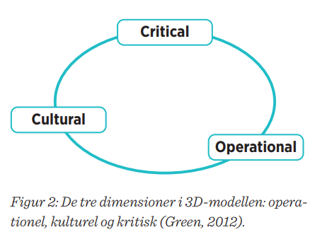
Kritisk literacy i praksis (Kabel 2023)
I praksis skal undervisningen rette sig mod at være problemorienteret og fremme elevernes aktive
deltagelse. Der skal være fokus på at udvikle elevens egen stemme og kritiske bevidsthed. Samtidig er det
vigtigt at kritisk literacy skal være integreret i hele skoleforløbet, ikke som en "tilføjelse".
I denne proces er der både udfordringer og muligheder.
Udfordringer:
Manglende eksplicit tilgang i danske læreplaner
Komplekse teorier vanskelige at operationalisere i praksis
Muligheder:
Fokus på multimodale tekster og digital literacy
Integrere kritisk literacy i fag som dansk og samfundsfag
Artiklen konkluderer at kritisk literacy er essentielt i en digitaliseret verden. Undervisningen
bør støtte eleverne i at forstå og udfordre magtstrukturer gennem tekster og være en
kombination af kritisk pædagogik og lingvistisk tilgang giver en nuanceret forståelse

Slide 34
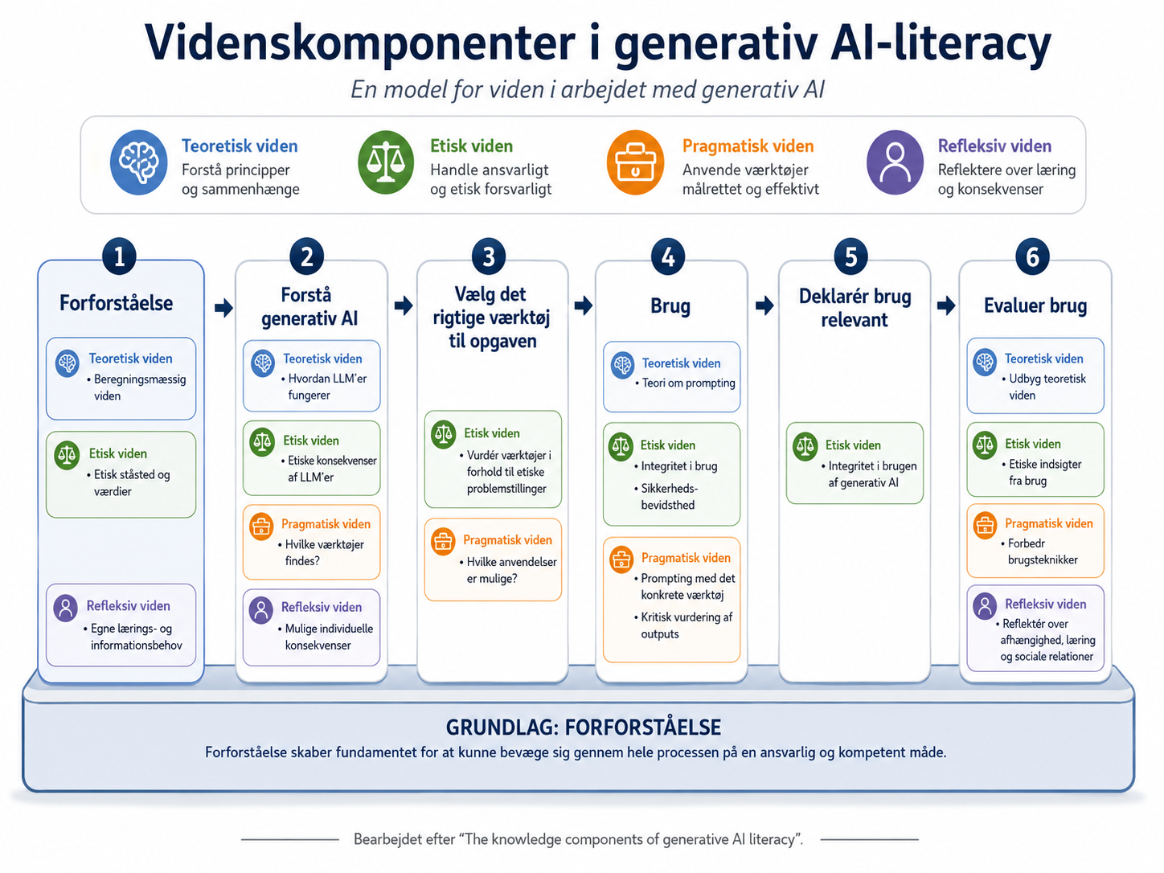
https://eprints.whiterose.ac.uk/id/eprint/216379/7/algorithmic_literacy_ai_literacy_and_responsible_generative_ai_literacy_FINAL_-_WRRO_copy.pdf
(Cox 2024)

Slide 35
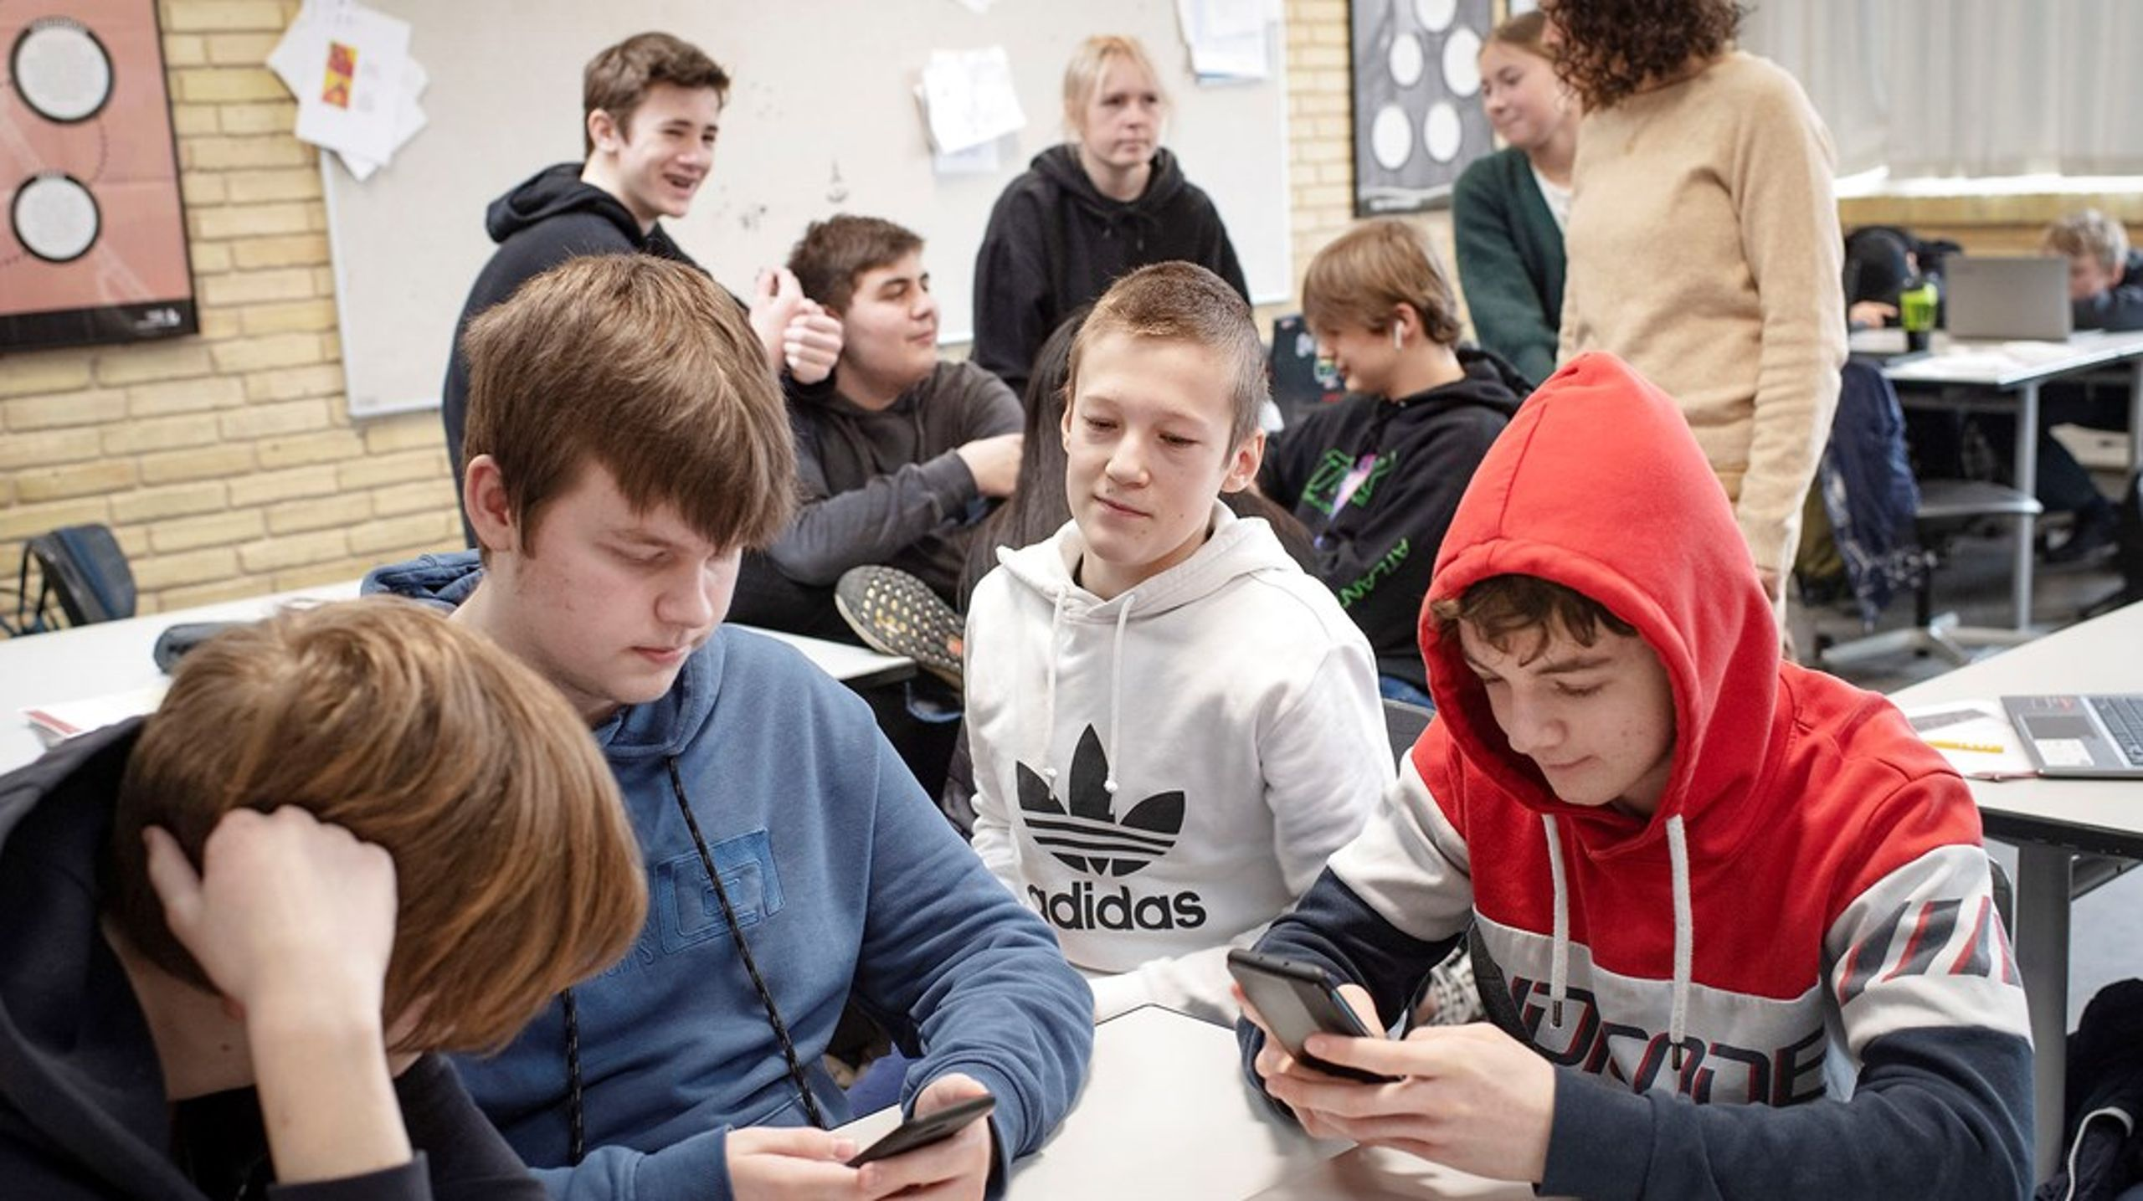
Opsamling og ud i undervisningen
Reflekter over brug af sprogmodeller i jeres undervisning.
I skal udvikle en række dogmer, som skal danne baggrund for elevernes skrivning med sprogmodeller.
Benspænd:
Overvejelserne bag dogmerne skal rumme både operationelle, kulturelle og kritiske dimensioner (Green i Kabels artikel)
Dogmerne skal indtænke teknologiens design, brug og skriveridentitet
Elever skal kunne forstå dogmerne
Sæt gerne dogmerne som en lækker poster til jeres klasse i Canva (Skoletube)
Ekstraopgave: Lav dogmer for jeres egen skrivning med sprogmodeller
Ideer til sætningsstartere:
Du skal altid...
Du må aldrig...
Brug...
Vær altid...
Du må kun...

Slide 36
Litteratur
Cox, A. (2024) Algorithmic literacy, AI literacy and responsible generative AI literacy. Journal of Web Librarianship. Algorithmic literacy, AI literacy and responsible generative AI literacy
Ivanič, R. (2004) Discourses of Writing and Learning to Write, Language and Education, 18:3, 220-245, https://doi.org/10.1080/09500780408666877
Ivanič, R. (1998). Writing and identity: The discoursal construction of identity in academic writing. John Benjamins Publishing Company.
Iversen, O. S., Dindler, C., & Smith, R. C. (2019). En designtilgang til teknologiforståelse. Dafolo. Kapitel 10. Myndiggørelse.
Kabel, C. (2023). Hvad er kritisk literacy? Et aktuelt overblik over tilgange til feltet i danskfaget. Viden om literacy nummer 34 | September 2023. https://videnomlaesning.dk/media/5901/34_kristine-kabel.pdf
Laursen, H.P. (2015) Hvem er du fan af? Om skriveridentitet, sprogindlæreridentitet og sprogstræk. Viden om literacy nummer 18 | September 2015. 18_helle-pia-laursen.pdf
Mangen, Anne & Pirhonen, Antti. (2022). Reading, Writing, Technology, and Embodiment. 10.7551/mitpress/13593.003.0013.
Møller, L. (2025). Elevskriver i maskinens spejl – mødesteder mellem elevens fremstilling og storesprogmodeller i danskfaget. (2025). Hjorth, M. & von Sehested, M.(red.) (2025). AI i skolen og anvendelse af sprogmodeller i undervisningen. Dafolo.
Yagelski, R. P. (2011). Writing as a Way of Being: writing instruction, nonduality, and the crisis of sustainability. Hampton Press Inc.
Yagelski, R. P. (2012). Writing as Praxis. English Education, 44(2), 188–204. http://www.jstor.org/stable/23238754
Notes:
Her kan man tilføje den litteratur, man ønsker at foreslå de studerende

